Slide 1
第2章 CSS基本语法
及样式

Slide 2
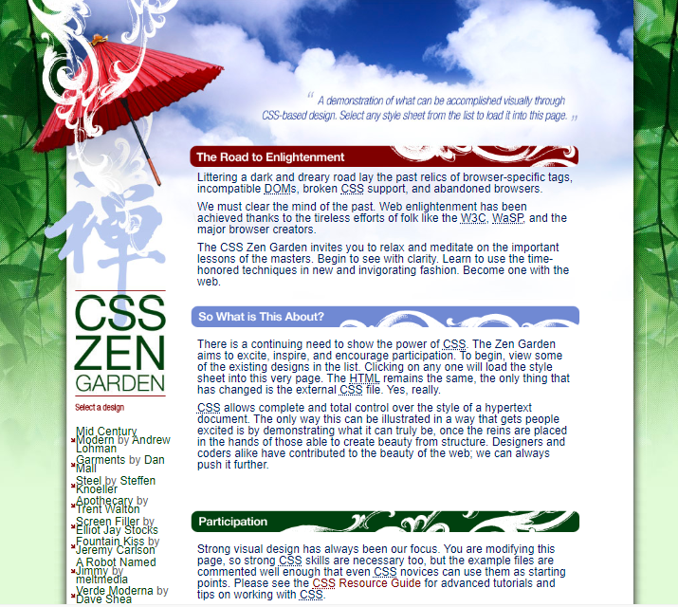
01
CSS概述
CSS——层叠样式表（Cascading Style Sheets），用于定义网页的样式
多重样式有不同的优先级，样式之间可以相互覆盖、层叠，共同决定页面最终样式
不同的CSS样式可以使内容完全相同的页面呈现不同的效果

Slide 3
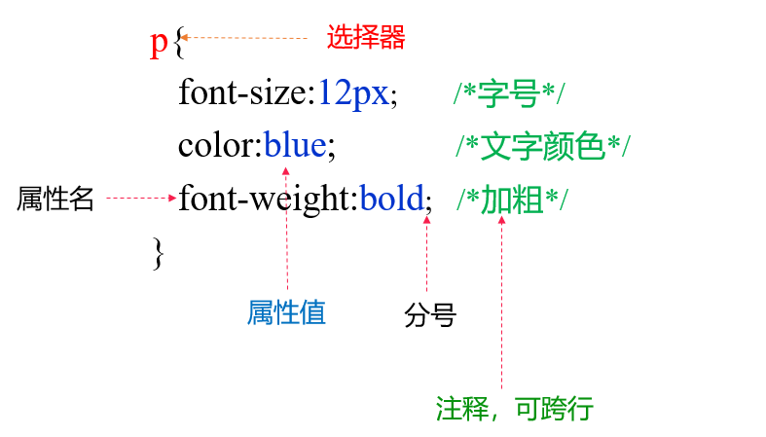
01
CSS概述
CSS语法格式
选择器{
属性名 : 属性值;
属性名 : 属性值;
……
}
不区分大小写

Slide 4
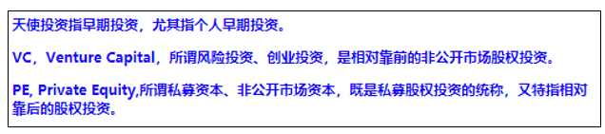
01
CSS概述
例：应用CSS样式，将网页段落文本设置为统一的12像素、蓝色、粗体，结果如图所示
<!doctype html>
<html lang="en">
<head>
<meta charset="UTF-8">
<title>CSS语法</title>
<style>
p{
font-size:12px; /*字号*/
color:blue; /*文字颜色*/
font-weight:bold; /*加粗*/
}
</style>
</head>
<body>
<p>天使投资指早期投资，尤其指个人早期投资。</p>
<p>VC，Venture Capital，所谓风险投资、创业投资，是相对靠前的非公开市场股权投资。</p>
<p>PE, Private Equity,所谓私募资本、非公开市场资本，既是私募股权投资的统称，又特指相对
靠后的股权投资。</p>
</body>
</html>

Slide 5
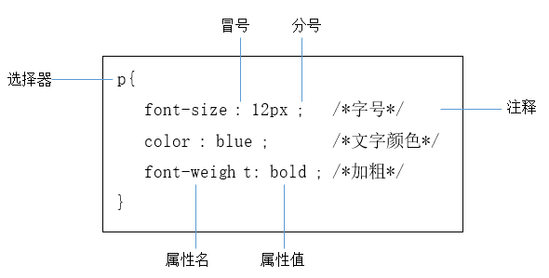
01
CSS概述
涉及的CSS样式如图所示。其中：
（1）选择器名称为p，则所有p元素内容都被选择出来，文字被设置为相同的样式。
（2）属性值不用加双引号，但如果值为若干单词，则要给属性值加双引号，例如，
font-family: "sans serif";

Slide 6
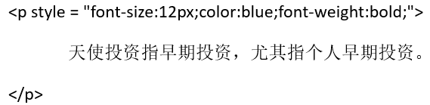
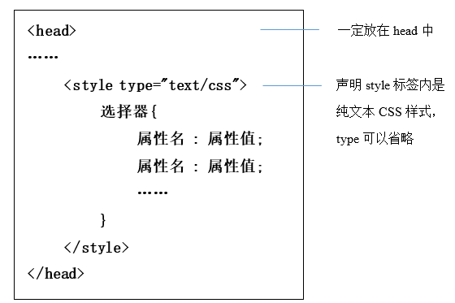
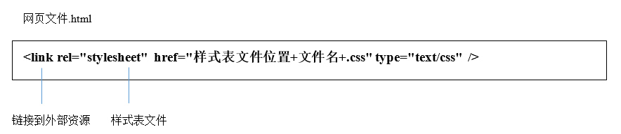
01
CSS概述
CSS样式添加方式分为行内样式、内嵌样式、外部样式表样式。不同添加方式的位置不同，作用范围不同，优先级也不同。
1、行内样式
<标签 style = "属性名 : 属性值 ; 属性名 : 属性值 ;……">
2、内嵌样式
3、单独文件
如果多个页面需要统一设置公共的样式，则应将样式定义在单独的样式表文件里，并在相关的网页中引用这个文件。

Slide 7
02
CSS选择器
1、元素选择器
元素选择器也称为标签选择器，选择器名称就是标签名称。元素选择器将对特定标签的元素进行样式设置。例如，如下代码设置p元素与h1元素样式。
p{
font-family:黑体;
font-size:16px;
color: red;
}
h1{
font-family: 黑体;
font-size:20px;
}

Slide 8
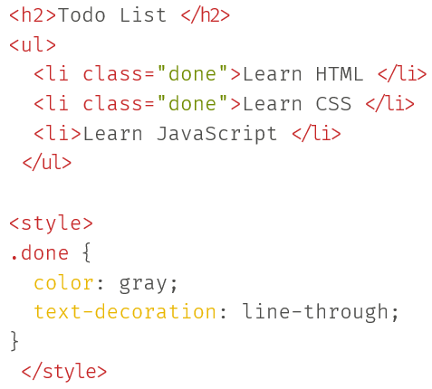
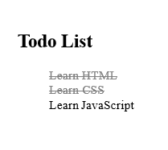
02
CSS选择器
2、类选择器
（1）基本使用方法
类选择器名称以圆点.开头，在元素中用class属性引用。类选择器将筛选出应用了这一类别的元素。类选择器名称可能被JavaScript引用，大小写敏感。
例如，CSS样式定义类选择器big，CSS代码如下。
.big{
font-size:20px;
}
则HTML元素引用该样式，其中两个段落将文字设置为20px，代码如下。
<p class="big">HTML</p>
<p>超文本标记语言</p>
<p class="big">CSS</p>
<p>层叠样式表</p>

Slide 9
02
CSS选择器
2、类选择器
（2）类选择器与元素选择器
类选择器与元素选择器可以配合使用，表示引用了该类的元素所定义的样式。例如，设置段落文本为20px，CSS代码如下：
p.big {
font-size: 20px;
}
则引用该样式的p元素字号设置为20像素，div元素中文字未设置该样式，HTML代码如下。
<p class="big">HTML</p>
<div class="big">超文本标记语言</div>

Slide 10
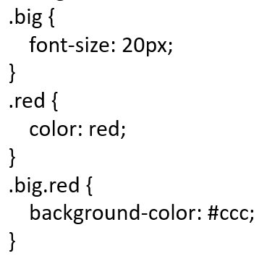
02
CSS选择器
2、类选择器
（3）多类选择器
选择器可以是多个类选择器，引用时也可以空格将class属性取值隔开。例如定义样式.big.red表示同时引用这两种样式的元素背景会呈现灰色，CSS代码如下。
将段落文字设置为20像素、红色、背景灰色则可以添加如下HTML代码实现。
<p class="big red">HTML</p>
Notes:
不过多类选择器在开发中并不常见

Slide 11
02
CSS选择器
3、ID选择器
ID选择器名称以#开头，在元素中用id属性引用。ID选择器名称可能被JavaScript引用，大小写敏感。例如，CSS样式定义ID选择器center，使div区域内容居中显示，CSS代码如下：
#center{
text-align: center;
}
则HTML元素引用该样式，将div内所有段落居中显示，代码如下：
<div id="center">
<p“>前端技术构成</p> <p”>前端开发工具</p>
</div>
注意， 类选择器可以多次使用，ID选择器在当前页面具有唯一性。尽管ID选择器定义的样式被多次使用，浏览器也可以正确解析，但结合JavaScript定位某个元素时，会有歧义。

Slide 12
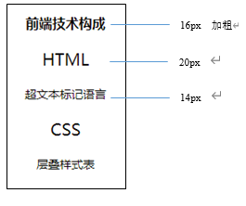
02
CSS选择器
【例】应用元素选择器、类选择器、ID选择器完成如图所示的页面效果。

Slide 13
02
CSS选择器
4、选择器分组
可以用逗号隔开选择器名称，进行选择器分组，这些选择器就可以具有相同的样式。例如下面的代码可以使h1与p元素的文本都蓝色显示。
5、后代选择器
后代选择器用空格隔开选择器的名称，表示“……内的……”被设置为特定样式。例如可以设置p元素内的strong元素文字为蓝色，CSS代码如下：
p strong {
color: blue;
}
h1,p {
color: blue;
}

Slide 14
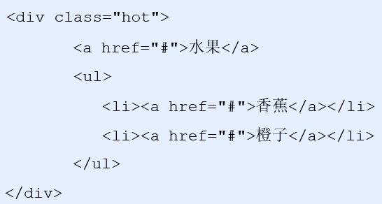
02
CSS选择器
6、子元素选择器
子元素选择器用>连接两个元素，表示其直接子元素的样式设定。格式如下：
元素1 > 元素2 { 样式声明 }
例如：
div > p { 样式声明 } /*选择 div 里面所有最近一级 p 标签元素 */
【例】将下面的水果文字修改为红色
.hot>a
{
color: red;
}

Slide 15
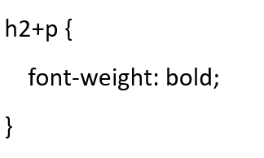
02
CSS选择器
7、相邻兄弟选择器
相邻兄弟选择器用+号连接两个兄弟元素，表示为某元素其后紧邻的兄弟元素设置样式。例如可以用下边右侧CSS代码设置h2标题后的第一个段落文字为粗体。
其HTML代码如下：
<h2>HTML</h2>
<p>超文本标记语言</p>
<p>用于构建网页结构，添加页面内容。</p>
<h2>CSS</h2>
<p>层叠样式表</p>
<p>用于构建网页样式，美化页面。</p>

Slide 16
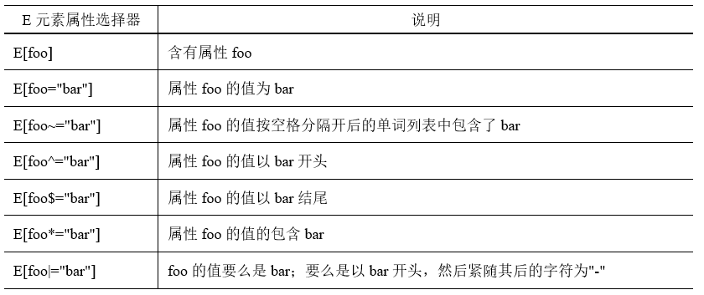
02
CSS选择器
8、属性选择器
属性选择器用于筛选出属性符合条件的元素，如下表所示。
img[src*=“bg”]{
width:180px;
height:90px;
border:1px solid #e4e4e4;
}
例如可以筛选出属性src取值包含“bg”的img元素，设置宽、高和边框，代码如下：

Slide 17
02
CSS选择器
9、全局选择器
全局选择器名称为*，作用于所有元素，所以要尽量避免使用。例如，用全局选择器设置文字样式，CSS代码如下。
* {
text-align:center;
}
HTML代码如下：
<body>
<h1>前端技术构成</h1>
<p>HTML</p>
<p>CSS</p>
</body>
则所有标题与段落均居中显示。

Slide 18
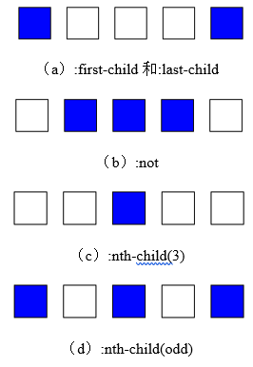
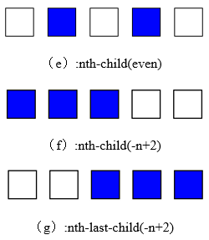
02
CSS选择器
10、伪类选择器
伪类用于选择处于特定状态的元素，效果等同于向文档某个部分应用了一个类一样。
:nth-child(-n+b)选择前b+1个元素
:nth-last-child(-n+b)选择后b+1个元素

Slide 19
02
CSS选择器
11、伪元素选择器
伪元素创建了不存在 DOM 树中的元素，并为其添加样式。伪元素的前缀旧标准是一个冒号，新标准中为了和伪类区分开，前缀是两个冒号::。
（1）::before和::after
::before和::after会在真正页面元素之前和之后插入一个额外的元素。::before和::after通过 content 属性为一个元素添加修饰性的内容，此元素默认为行内元素，元素::before|after {
content: "待插入内容";
其余样式设定
}

Slide 20
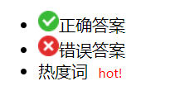
02
CSS选择器
例如应用::before向列表项开头处添加图标，应用::after向第一项结尾处添加文字表示热度。
.item ul li:first-child::before {
content: url(images/success.png);
}
.item ul li:nth-child(2)::before {
content: url(images/error.png);
}
.item ul li:last-child::after {
content: 'hot!';
color: red;
font-size: 10px;
margin-left: 10px;
}
<div class="item">
<ul>
<li>正确答案</li>
<li>错误答案</li>
<li>热度词</li>
</ul>
</div>

Slide 21
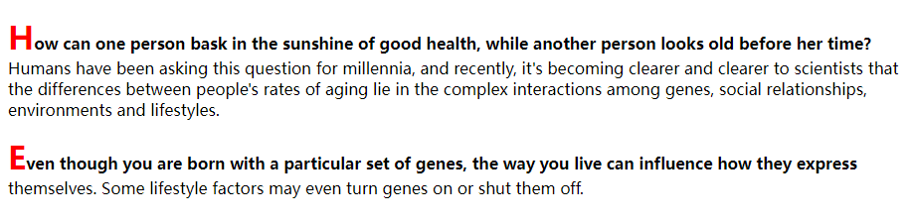
02
CSS选择器
（2）::first-letter和::first-line
p::first-letter {
font-size: 2em;
color: red;
}
p::first-line {
font-weight: 700;
}

Slide 22
03
CSS层叠
CSS样式可以由父元素传递给子元素，而且多个样式可能叠加作用于一个元素，将所有继承和叠加关系进行计算并得到最终样式就是层叠的过程。层叠过程需要同时考虑继承关系和样式优先级（specificity）。
1、继承
有些样式父元素的样式默认由后代元素继承。例如，div设置为center样式，则其三个子元素p都继承div的样式，也被设置为center样式，居中对齐，代码如下：
<div id="center">
<!--p为div的子元素，默认从div继承样式center -->
<p>前端技术构成</p>
<p>HTML</p>
<p>超文本标记语言</p>
</div>

Slide 23
03
CSS层叠
1、继承
（1）. 继承属性
可以被后代元素继承的属性主要包括。
文字属性：font、font-family、font-size、font-style、font-weight。
文本属性：color、letter-spacing、line-height、text-decoration。
列表属性：list-style、list-style-type、list-style-position、list-style-image。
（2）. 非继承属性
与盒子模型相关的属性不会被继承，主要包括margin、padding、border、display、background、width、height、float、clear、position、left、right、top、bottom、z-index。

Slide 24
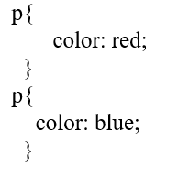
03
CSS层叠
2、样式优先级
样式的优先级由样式添加顺序、添加方式、选择器类型决定。
（1）. 添加顺序
有冲突时，先添加的样式会被后添加的样式覆盖掉。例如在如下代码中，p元素文字颜色会被设置为blue。
（2）. 添加方式
如果没有定义CSS样式，浏览器有默认样式。多重样式作用于同一元素可以层叠，可以覆盖。样式添加方式不同，优先级不同，样式的优先级按照“就近原则”。优先级如下。
行内样式 > 内嵌样式 > 样式表样式 > 默认样式
Notes:
优先级决定在发生冲突的时候应该使用哪条规则。

Slide 25
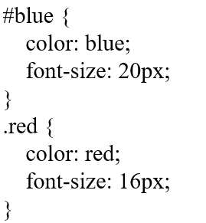
03
CSS层叠
2、样式优先级
（3）.选择器类型
对于行内样式的设置，优先级顺序如下：
style属性>ID选择器>类选择器
例如有如下代码，则p元素font-size为20px，color为purple。
<p class="red" id="blue" style="color:purple">前端开发</p>

Slide 26
CSS层叠
03
<p id=“blue” class=“red” style=“color:lightgreen”>Paragraph</p>
#blue{
color:blue;
font-size:16px;
}
.red{
color:red;
font-size:18px;
}
Paragraph文本的字号多少，颜色多少？

Slide 27
04
CSS样式
用于样式文本的 CSS 属性通常可以分为两类：
字体样式: 作用于字体的属性，会直接应用到文本中，比如使用哪种字体，字体的大小是怎样的，字体是粗体还是斜体等等。
文本布局风格: 作用于文本的间距以及其他布局功能的属性，比如，允许操纵行、字母、单词之间的空间，以及在内容框中，文本如何对齐。

Slide 28
04
文本与文字样式
p {
font-size: 12px ;
color: blue ;
font-weight: bold ;
}
单位 | 描述
px | 像素，屏幕上的一个点，相对于屏幕分辨率
pt | 磅，点
em | 1em-----1个字符，相对于当前字符大小，当前字符大小默认会从父元素继承 2em-----2个字符 自动适应用户所使用的字体
rem | 1rem：1个字符，相对于html元素的字符大小，例如： html{ font-size:16px; } h1{font-size:2rem;}，则h1为32px；
% | 百分比，总是相对于其他值大小进行设置的
em是相对长度单位。相对于当前对象内文本的字体尺寸。如当前对行内文本的字体尺寸未被人为设置，则相对于浏览器的默认字体尺寸。

Slide 29
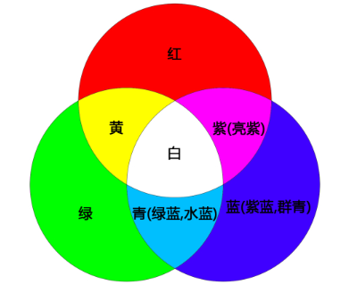
04
文本与文字样式
颜色 | 描述
red blue green black…… | 颜色名https://www.w3school.com.cn/cssref/css_colors.asp
rgb(x,x,x) /*rgb(red, green, blue)*/ | RGB 值 每个颜色分量取值0~255 红色：rgb(255,0,0) 灰色：rgb(66,66,66)
rgb(x%,x%,x%) | RGB百分比值 0% ~100% 蓝色： rgb (0%,0%,100%)等价于rgb(0,0,255)
rgba(x,x,x,x) | RGB值，透明度 a值： 0.0 （完全透明）与 1.0 （完全不透明) 红色半透明： rgba (255,0,0,0.5)
#rrggbb | 十六进制数 红色：#ff0000 红色：#f00 去掉重复位

Slide 30
04
文本与文字样式
颜色 | 描述 | 取值
color | 文本颜色 | red、#f00、rgb(255,0,0)
letter-spacing | 字符间距 | 2px -3px
line-height | 行高 | 14px 1.5em 120%
text-align | 对齐 | center left right justify
text-decoration | 装饰线 | none、overline、underline、line-through
text-indent | 首行缩进 | 2em
text-transform | 设置要转换的字体 | none、uppercase、lowercase、capitalize
text-overflow | 如何提示用户存在隐藏的溢出内容 | clip、ellipsis、string（自定义字符串）

Slide 31
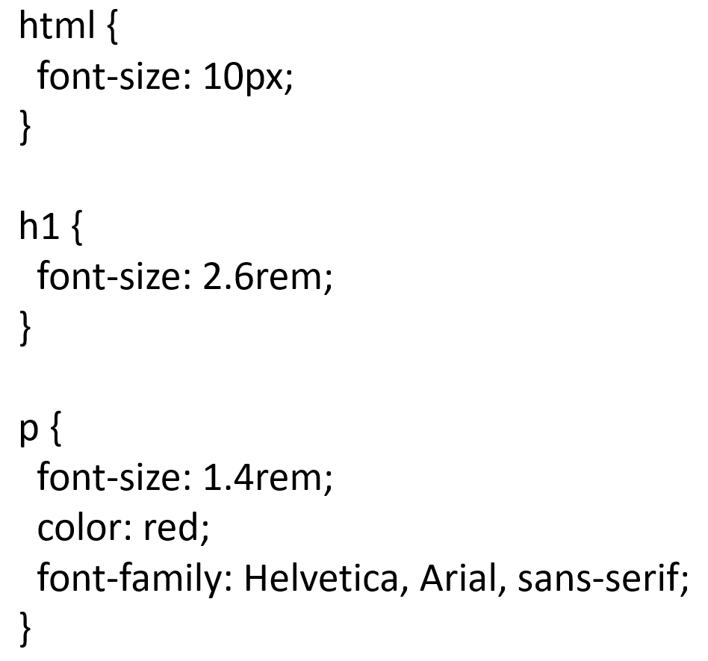
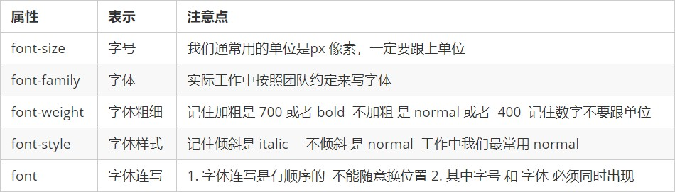
04
字体样式
各种字体之间必须使用英文状态下的逗号隔开
一般情况下,如果有空格隔开的多个单词组成的字体,加引号.
尽量使用系统默认自带字体，保证在任何用户的浏览器中都能正确显示
最常见的几个字体：body {font-family: 'Microsoft YaHei', tahoma, arial, 'Hiragino Sans GB'; }

Slide 32
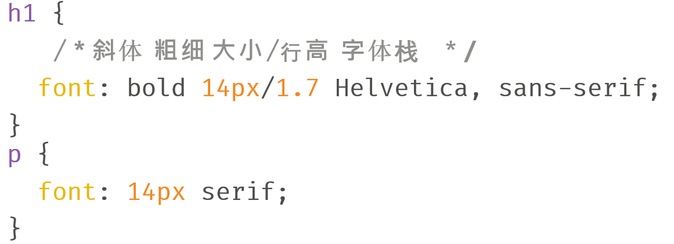
04
字体样式
字体栈
由于无法保证网页上使用字体的可用性 (甚至一个网络字体可能由于某些原因而出错), 所以可以提供一个字体栈 (font stack)，使浏览器有多种字体可选。只需包含一个 font-family 属性，其值由几个用逗号分离的字体名称组成。
p{
font-family: 'Microsoft YaHei', tahoma, arial, 'Hiragino Sans GB';
}
字体复合属性
font-style font-weight font-size/line-height font-family
使用 font 属性时，必须按上面语法格式中的顺序书写，不能更换顺序，并且各个属性间以空格隔开
不需要设置的属性可以省略（取默认值），但必须保留 font-size 和 font-family 属性，否则 font 属性将不起作用

Slide 33
04
背景样式
复合写法—background: 背景颜色 背景图片地址 背景平铺 背景图像滚动 背景图片位置;
background
background-color 背景颜色
background-image 背景图片
background-repeat 背景图片是否重复
background-position 背景图片位置
background-attachment 背景图片是否附着
背景色半透明：CSS3 提供了背景颜色半透明的效果，background: rgba(0, 0, 0, 0.3);
background-color: 颜色值;
background-image : none | url (url)
background-repeat: repeat | no-repeat | repeat-x | repeat-y
background-position: x y;
或者还可以是方位名词，比如top、bottom、center、left、right
background-attachment : scroll | fixed

Slide 34
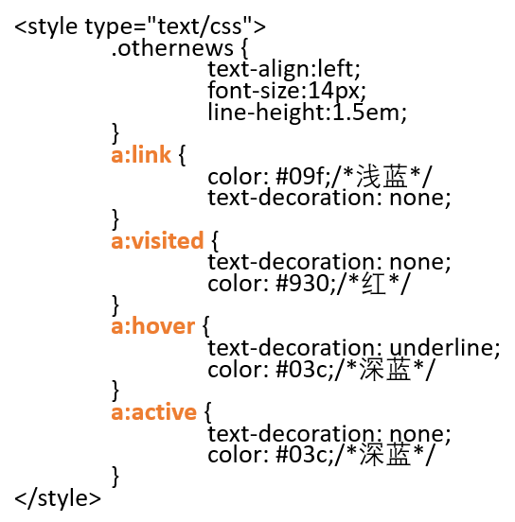
04
超链接样式
a:link 超链接普通样式
a:visited 被访问过的样式
a:hover 鼠标悬停的样式
a:active 点击过的样式
必须按照以下次序来书写：
a:hover--必须位于a:link和a:visited之后
a:active--必须位于a:hover之后
书写顺序：LVHA

Slide 35
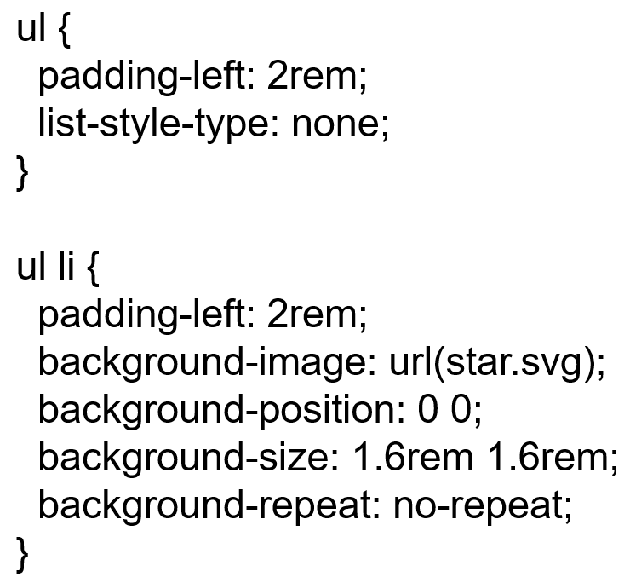
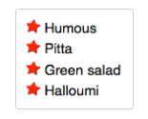
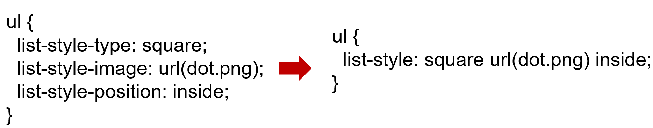
04
列表与表格样式
列表
属性 | 描述 | 属性值
list-style-image | 为列表项标志设置图像 | list-style-image:url(“images/dot.gif”)
list-style-position | 列表项标号位置 | inside 标号位于列表区域内 outside 标号位于列表区域外
list-style-type | 列表项标号类型 | 无序列表：disc(实心圆)、circle（空心圆）、square（实心方块） 有序列表：decimal（数字）、lower-alpha(小写字母)
list-style | 所有用于列表的属性，设置于一个声明中，统一简写 | 取值：标号类型 标号图像 标号位置 ， 例如：list-style:square url(“images/dot.gif”) inside;

Slide 36
04
列表与表格样式
表格
属性名称 | 描述 | 属性值
border | 边框 | 取值：宽度 线条类型 颜色，例如，设置边框为1px 蓝色实线： border:1px solid blue;
width | 宽度 | 500px 100%
height | 高度 | 500px 100%
border-collapse | 合并边框 | separate 表格边框与单元格边框分开 collapse 合并为单一边框
caption-side | 标题位置 | top 标题位于表格上方 bottom 标题位于表格下方
vertical-align | 文本在单元格内部垂直对齐方式 | top 居上 center 居中 bottom 居下

Slide 37
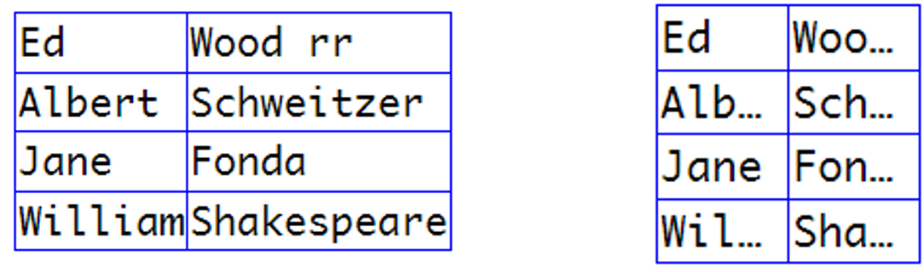
04
列表与表格样式
表格
table-layout属性：定义了用于布局表格的算法。
table-layout: auto;
table-layout: fixed;
auto：大多数浏览器采用自动表格布局算法对表格布局。表格及单元格的宽度取决于其包含的内容。如果表格布局是 auto，即使指定了表格的 width，表格仍然会自适应内容自动撑开。
fixed: 指定表格布局采用固定布局方式，结合width属性来限制表格的宽。单元格内容使用text-overflow 属性用于内容过长时以省略号显示。

Slide 38
网站结构
一个网站包含许多文件：文本内容、代码、样式表、媒体内容，等等。当建立一个网站时，我们需要在计算机上将这些文件以合理的结构组织起来，确保文件之间交互畅通，并在最终将它们上传到服务器之前使所有内容看起来正确。
web-projects：存储网站项目。
在web-projects 文件夹下新建一个名字类似为test-site的文件夹存放网站具体内容。

Slide 39
文件命名注意事项
要求统一用小写字母命名文件和文件夹，不允许有空格，文件名或者文件夹名中可以使用连字符。例如test-file.html。使用连字符而不要用下划线。
因为：
许多计算机，特别是网络服务器，是区分大小写的。
浏览器、网络服务器和编程语言对空格的处理并不一致。一些系统可能将其视为两个文件名。一些服务器会用“%20”（URL 中空格的字符代码）替换文件名中的区域，导致所有链接被破坏。

Slide 40
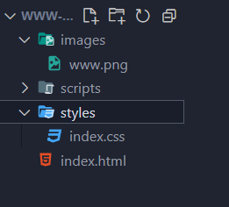
网站结构
网站文件夹test-site
-index.html：包含主页内容，是第一次访问网站时看到的文字和图片
-images：存放网站上使用的所有图片
-styles：存放用于设置内容样式的 CSS 代码文件
-scripts：存放用于向网站添加交互功能的JavaScript代码文件

Slide 41
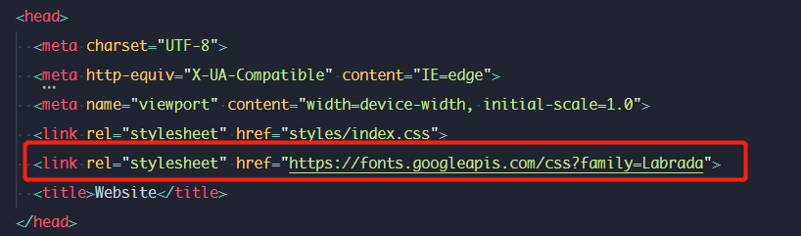
网络字体
05
在网页中不仅可以使用本地已安装的字体，为了使网页美观，还可以向网页中添加web字体。
Google Fonts 使用方式，两步：
1、添加样式表链接以请求所需的网页字体：
<link rel="stylesheet" href="https://fonts.googleapis.com/css?family=Labrada">

Slide 42
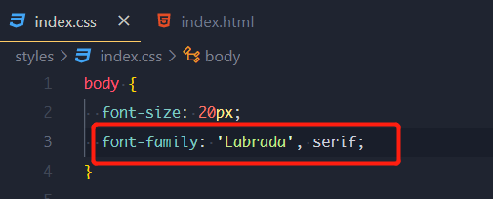
网络字体
05
2、在样式表中使用请求的 Web 字体设置元素的样式。
注意：始终至少列出一个后备网络安全字体，避免意外行为。

Slide 43
网络字体
05
如果要请求多个字体系列，可以使用竖线字符 (|) 分隔名称，如果字体名称含有空格，将空格替换为加号+。
不要添加过多字体，一般网页无需太多字体，而且过多网络字体也会使页面加载速度变慢。
<link rel="stylesheet" href="https://fonts.googleapis.com/css?family=Labrada|Inconsolata|Droid+Sans">

Slide 44
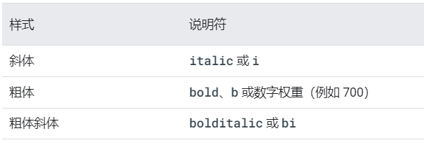
网络字体
05
默认地，Google Fonts API 提供的是字体的常规版本。需要其他样式或粗细，需要在字体名称后面附加一个冒号 (:)，后跟一个样式或粗细的列表，以英文逗号分隔 (,)。
<link rel="stylesheet" href="https://fonts.googleapis.com/css?family=Labrada:italic,bold|Inconsolata|Droid+Sans:700">

Slide 45
05
网络字体
优化字体请求
假如仅是网页的标题文本需要使用网络字体，那么可以将标题文本设定为text参数的值，即
更多具体内容，请参考：https://developers.google.com/fonts/docs/getting_started
<link rel="stylesheet" href="https://fonts.googleapis.com/css?family=Labrada&text=Hello">

Slide 46
05
网络字体
在网页中不仅可以使用本地已安装的字体，为了使网页美观，还可以向网页中添加web字体。
1、Google Fonts 使用方式
2、在样式表中使用请求的 Web 字体设置元素的样式。
注意：始终至少列出一个后备网络安全字体，避免意外行为。
如果要请求多个字体系列，可以使用竖线字符 (|) 分隔名称，如果字体名称含有空格，将空格替换为加号+。

Slide 47
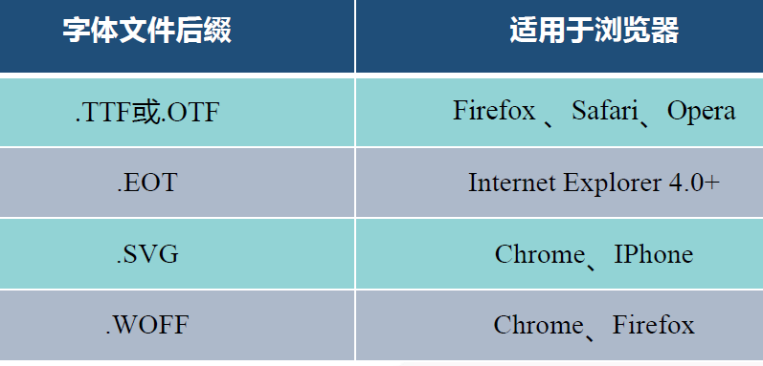
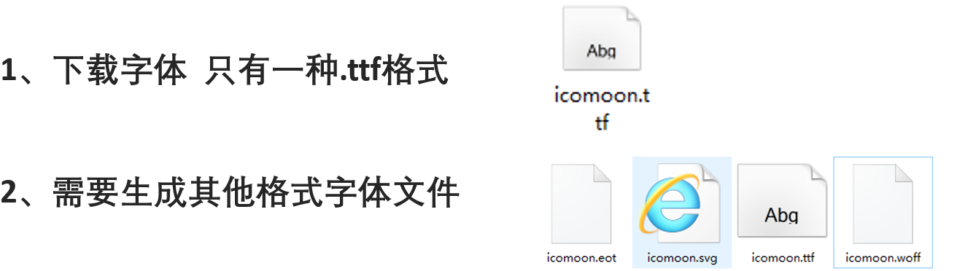
05
网络字体
@font-face规则
CSS3之前 ，客户端能否正确显示font-family规定的字体，是由该字体是否预装在客户端决定的。
CSS3，有了@font-face规则，可以将字体放在服务器端，渲染页面时客户端请求从服务器端下载该字体文件进行使用。
利用@font-face 规则，定义 web 字体，并引用。
需要字体的四种文件格式，确保能在主流浏览器中都能正常显示该字体。
不同浏览器支持不同字体文件格式，在应用web字体前，需要生成同一种字体的不同格式文件。

Slide 48
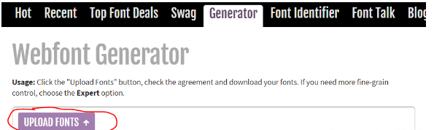
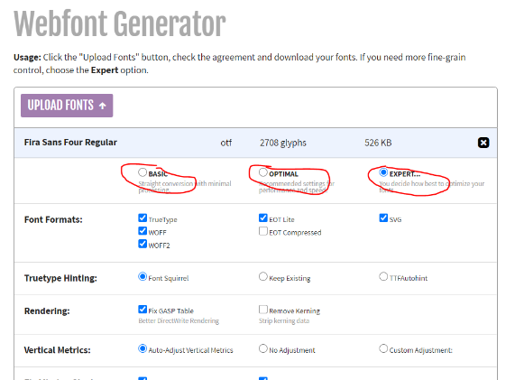

05
网络字体
@font-face规则
怎么生成： https://www.fontsquirrel.com/tools/webfont-generator
1、这个网站获取其它格式的文件，先上传一种字体文件，单击upload fonts上传。
2、上传完成之后，有三种可以选择下载，选择第三种，expert…，并且把其它的文件格式都打上对勾，记得选择第三种下载。
3、选中Yes…，点击download your kit，就可以下载了。

Slide 49
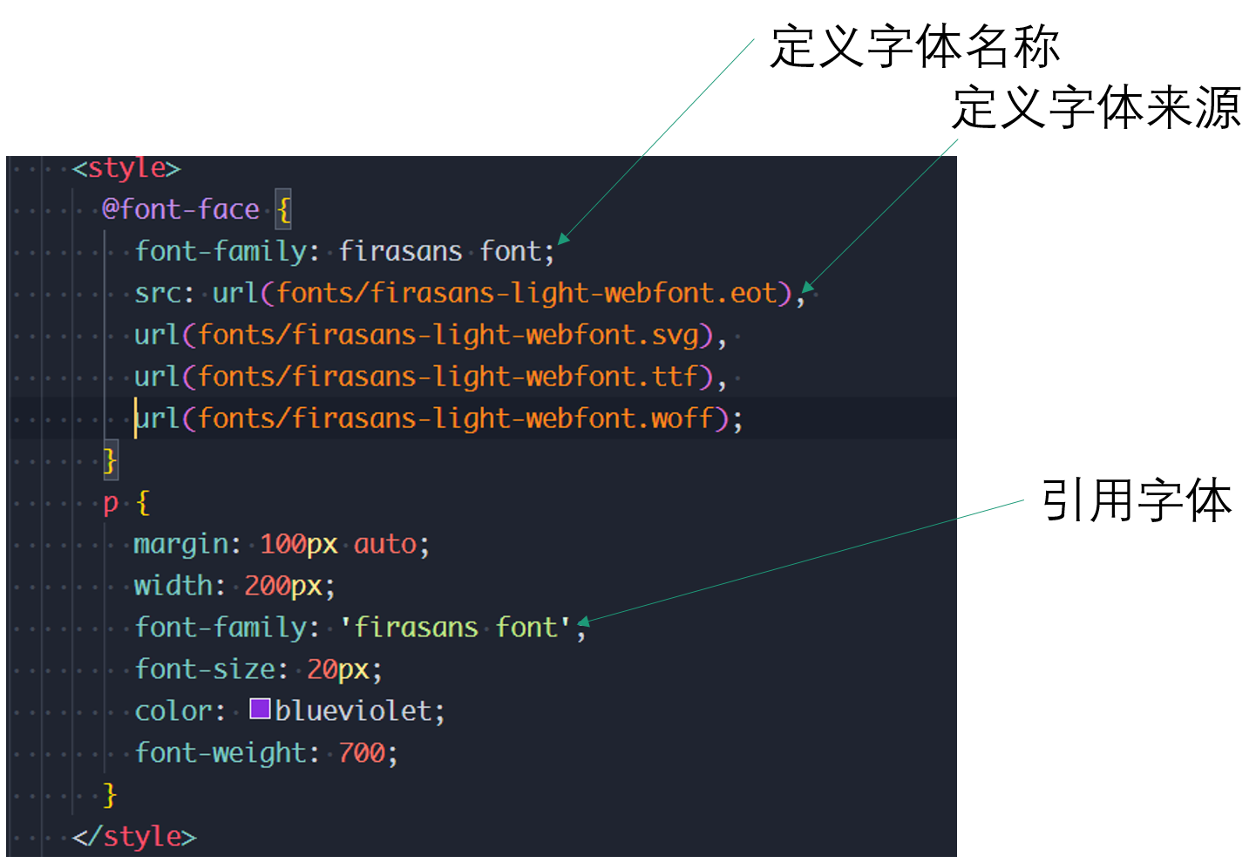
05
网络字体
@font-face规则

Slide 50
06
作业1

